Slide 1
运动会信息管理系统设计与实现
阮正鑫、李宇凡 2019年10月
Notes:
此页可以删除

Slide 2
目录 Contents
1
需求分析、功能描述
2
ER模型设计
3
关系模式
4
实现形式

Slide 3
目录 Contents
1
需求分析、功能描述
2
ER模型设计
3
关系模式
4
实现形式
5

Slide 4

需求分析
在校田径运动会中设置了各类比赛，许多同学积极参加各类比赛，都取得了不错的成绩。
在这个过程中，由于比赛项目多样、参与学生众多，就产生了大量的成绩数据需要管理与统计。针对这个需要，我们设计了这个运动会信息管理系统数据库，以方便管理在运动会举办的过程中产生的大量的数据。
数据管理系统中，我们能够实现运动员信息存储、运动员比赛信息的存储与查询、以及与运动员相关联的系团队的信息成绩查询。

Slide 5
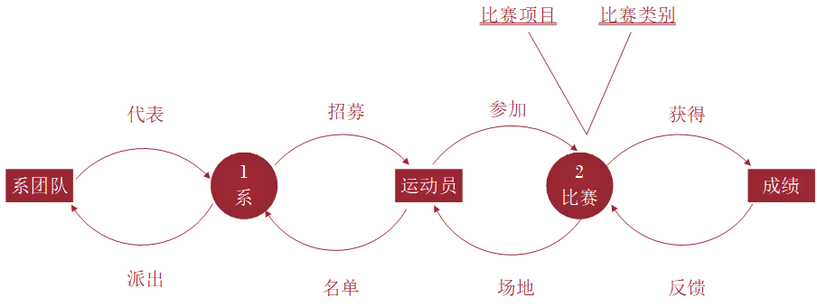
数据流图说明

Slide 6
目录 Contents
1
需求分析、功能描述
2
ER模型设计
3
关系模式
4
实现形式

Slide 7
ER模型设计
在校田径运动会中设置了各类比赛，每一比赛类别有类别编号、类别名称和主管等属性，每一比赛类别包含很多比赛项目；每一比赛项目有项目编号、项目名称、比赛时间等属性；各个系团队有团编号、团名称、领队等属性，每一代表团有多名运动员组成，运动员有编号，姓名，年龄，性别等属性；每一名运动员可以参加多个比赛项目，每一比赛项目也有多名运动员参加，运动员参加比赛有成绩属性，成绩限定在0~7分
根据以上信息，我们可以看到，这个数据库系统中共有4个实体：分别是运动员、系团队、比赛项目、比赛类别，各自包含其属性，之间有一定的关联关系
根据以上信息，我们设计的ER模型图

Slide 8
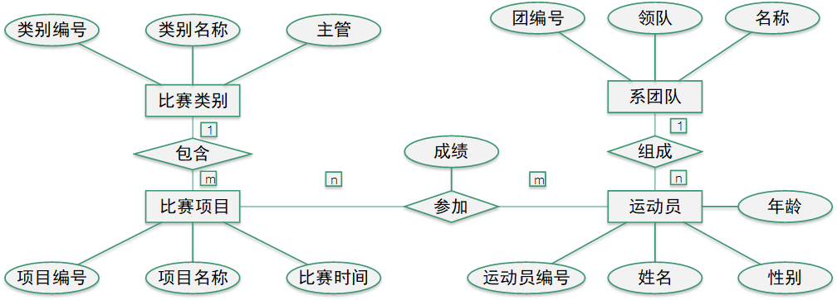
ER模型图

Slide 9
目录 Contents
1
需求分析、功能描述
2
ER模型设计
3
关系模式
4
实现形式
5

Slide 10
关系模式
根据ER图，可将其转换为相应的关系模式：
1）比赛类别（类别名称，类别编号，主管）
2）比赛项目（项目编号，项目名称，比赛时间，类别编号）
3）系团队（系团队编号，团名称，领队）
4）运动员（运动员编号，姓名，年龄，性别，系团队编号）
5）参赛（项目编号，运动员编号，成绩）
关系模式中下划线属性为主码，红色字体属性为外码
以上构成了数据库系统的关系模式

Slide 11
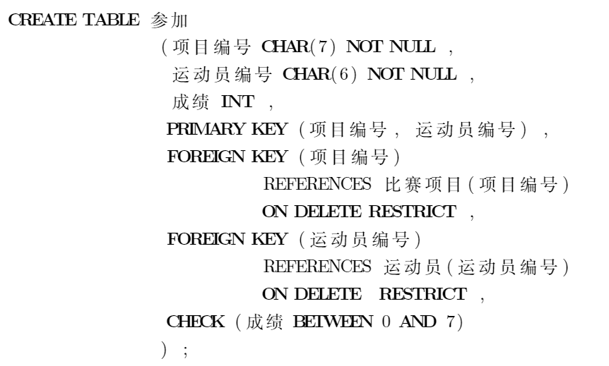
关系模式代码（完整性检验以及主要依赖）
根据ER图，可将其转换为相应的关系模式：
参赛（项目编号，运动员编号，成绩）是其中最为主要的表
其他几张表与此类似做系统完整性检验，以及外码主码的设定。
关系模式中，五张表都属于BCNF模式，不会产生更新异常

Slide 12
目录 Contents
1
需求分析、功能描述
2
ER模型设计
3
关系模式
4
实现形式

Slide 13
实现形式
我们计划实现的功能包括：数据的插入、删除、更新、查询。实现运动员参加的项目、参加项目的类别、获得的成绩，以及系团队的成员，成员参赛成绩、团体的总成绩等等信息的查询。
我们计划用ADO.NET实现数据库的访问，C#实现图形界面，最终实现运动会信息管理系统设计。

Slide 14
谢 谢！

